Slide 1
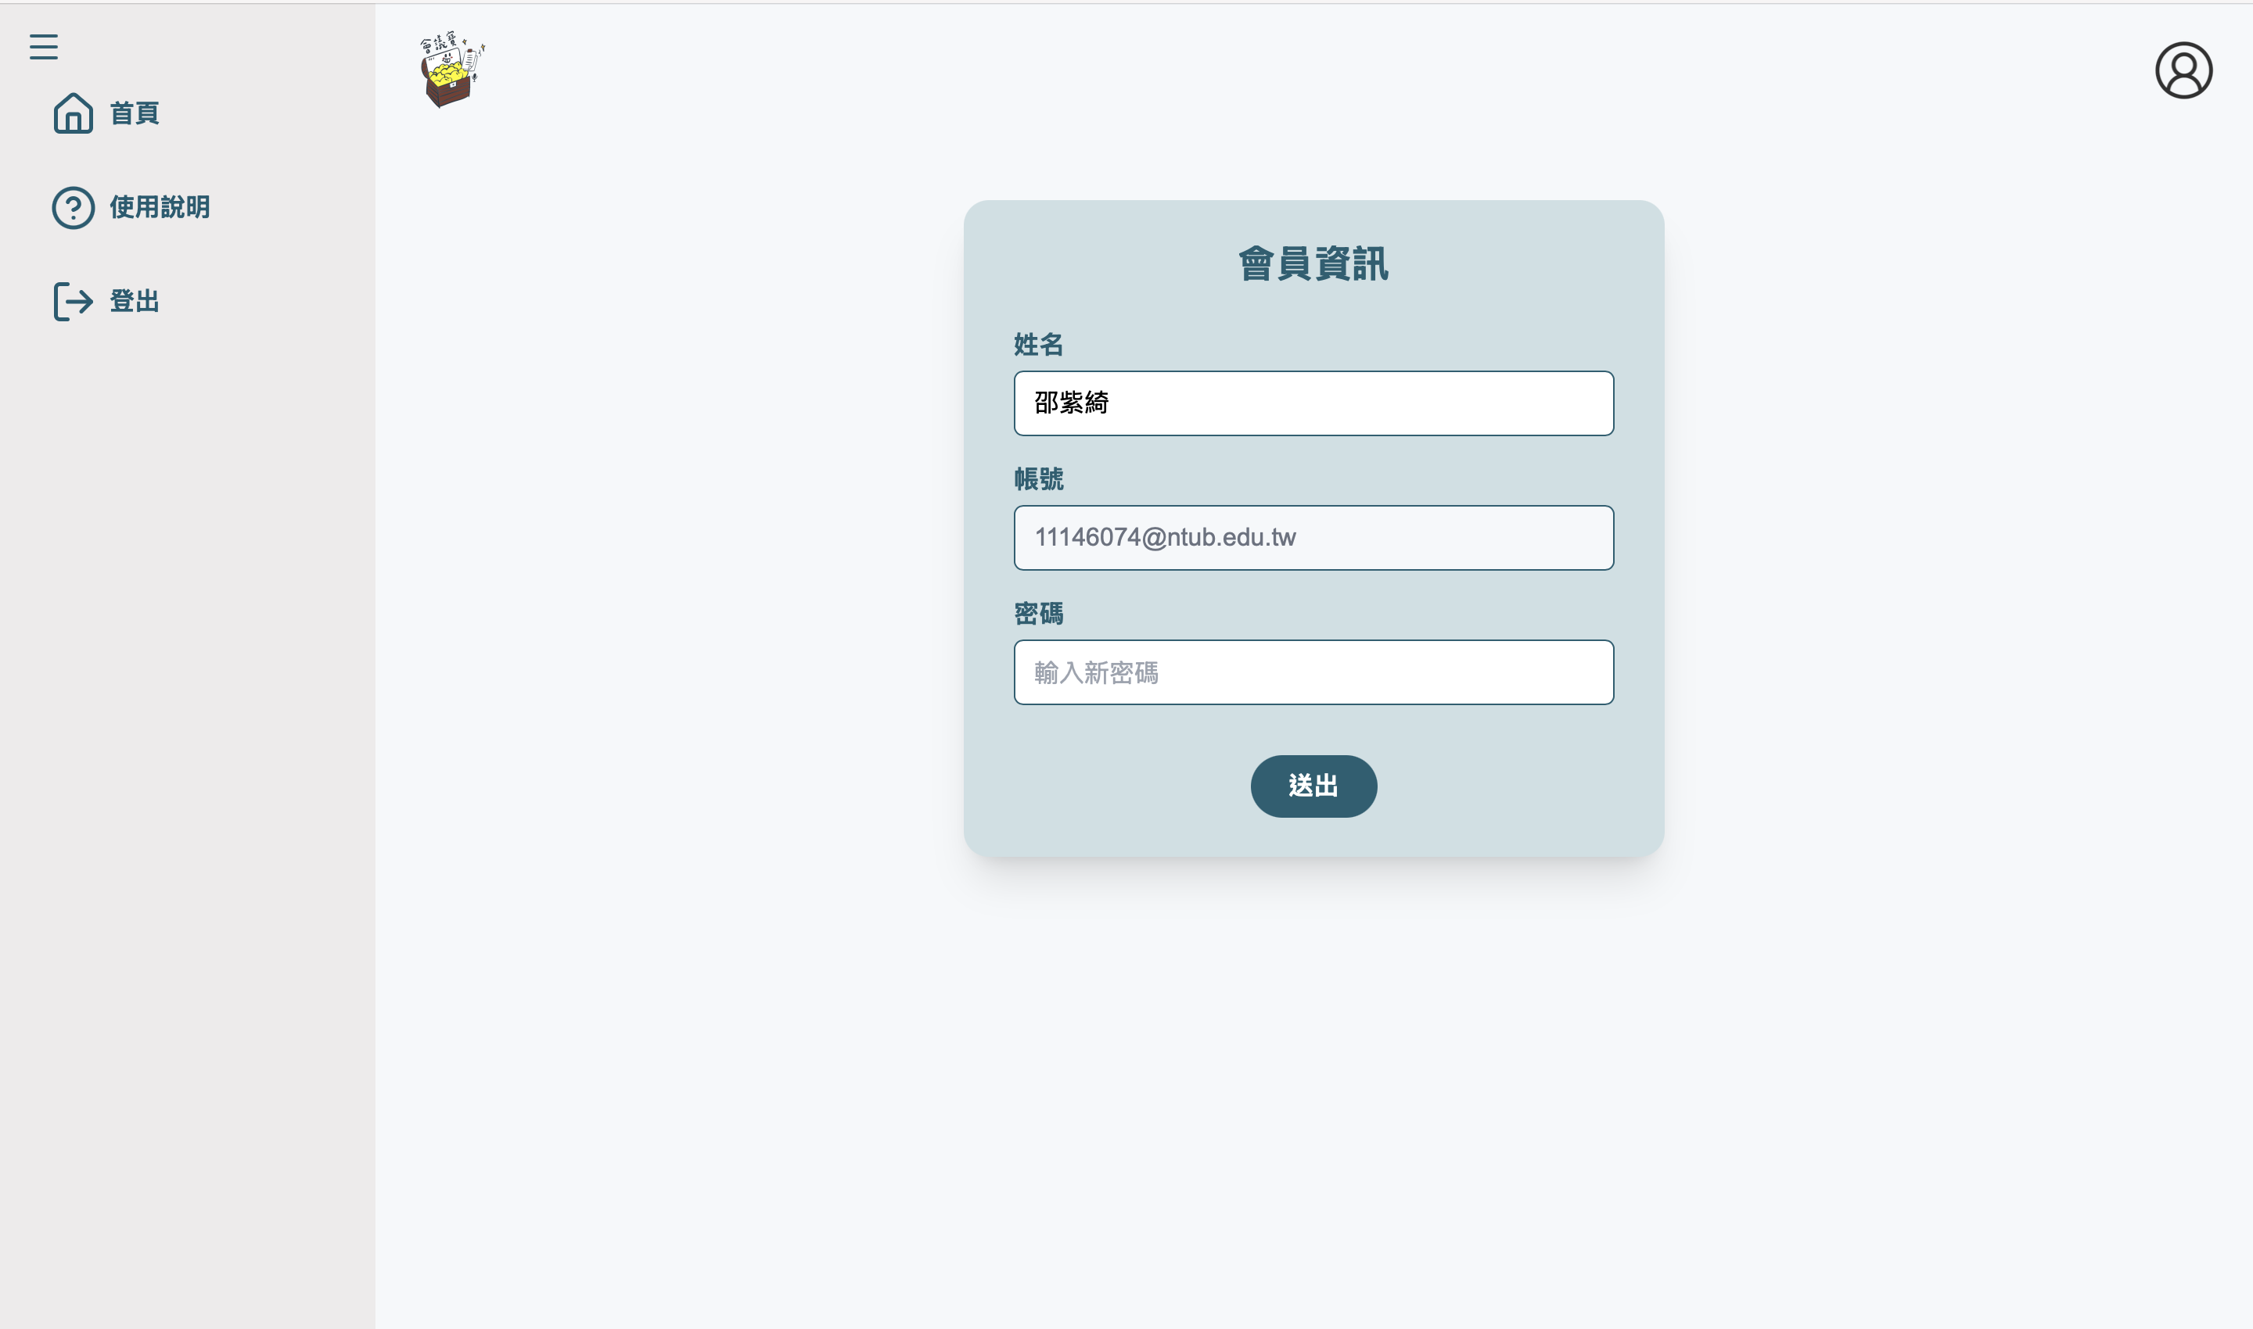
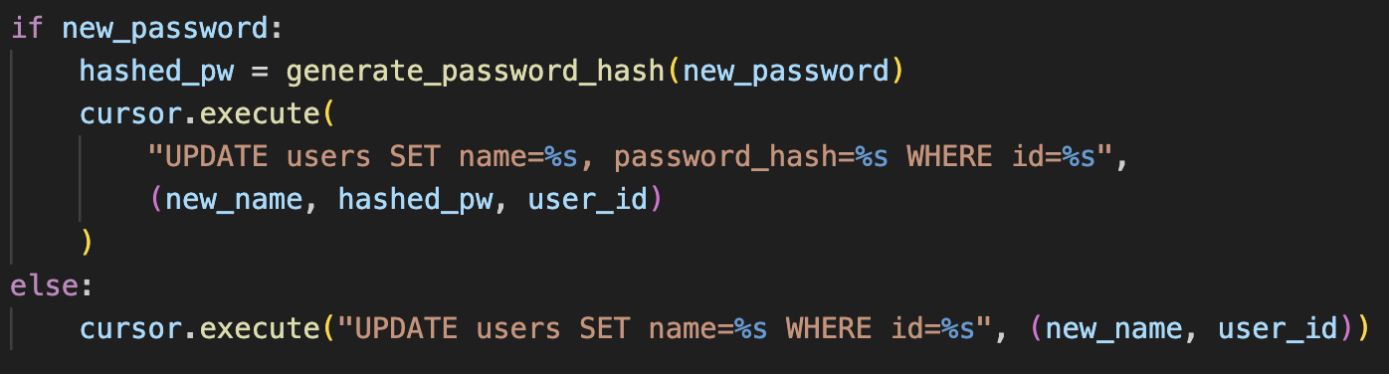
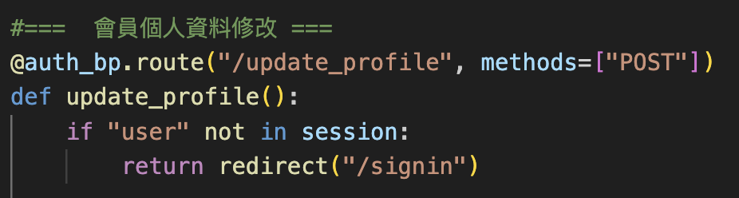
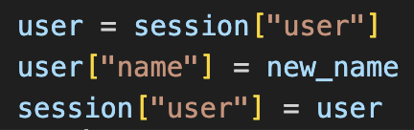

Notes:
首先是第一部分：使用者會員資訊修改 「點擊右上角的個人圖示後，使用者可以進入會員資訊頁面。在這裡，使用者能修改姓名以及輸入新密碼。 1在程式碼部分系統會檢查 session ㄙㄟ 炫 中是否有使用者資料，若未登入，將被導向登入頁面。這一步確保只有登入的使用者，才能進行個人資料修改。」
2「接著系統會根據使用者是否輸入新密碼，決定更新欄位。如果輸入了密碼，會先用 generate_password_hash 加密後再寫入資料庫，確保密碼安全。」
3「最後，修改成功後會同步更新 sessionㄙㄟ 炫 中的使用者名稱，確保頁面立即顯示新的資料，無需重新登入。」

Slide 2
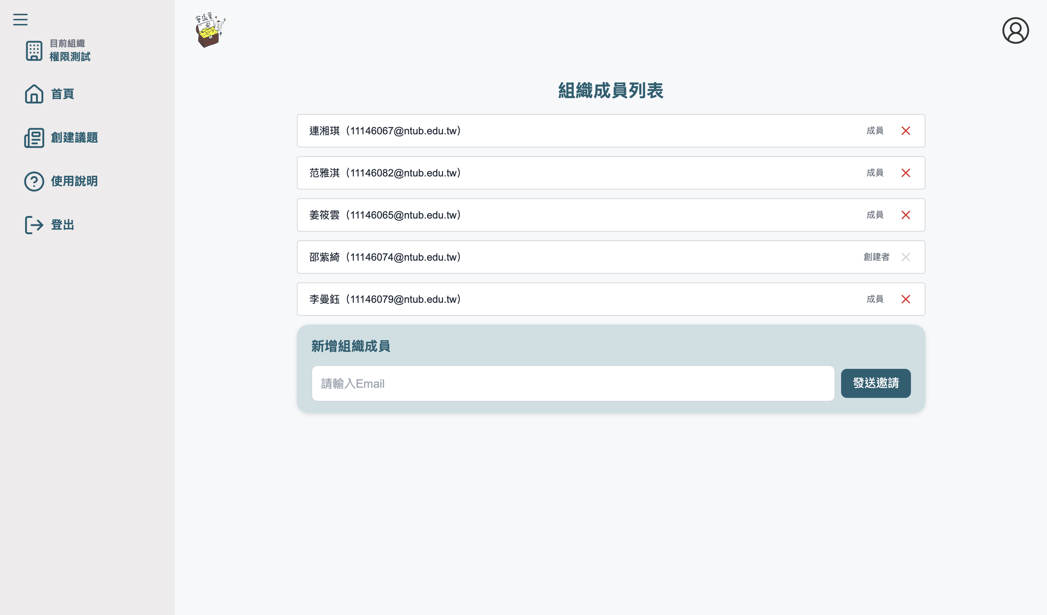
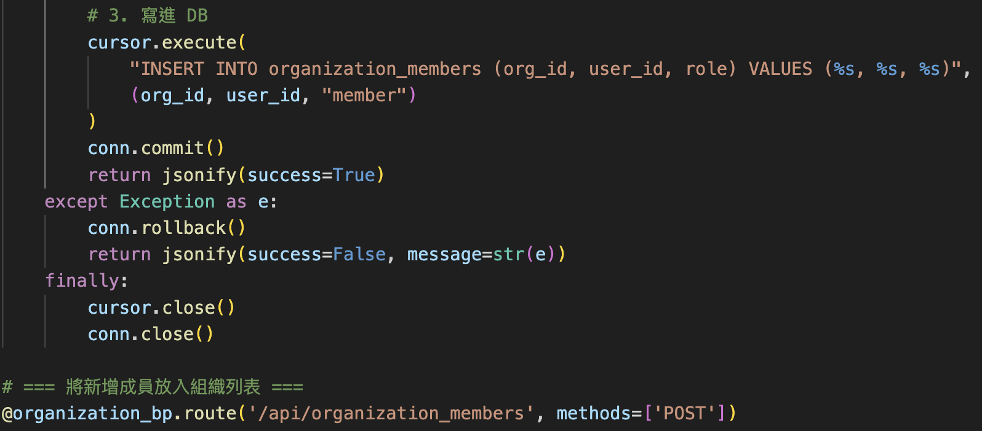
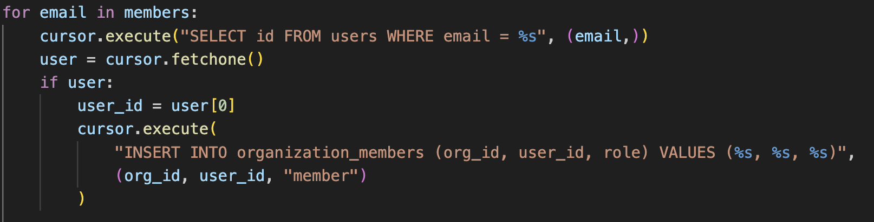
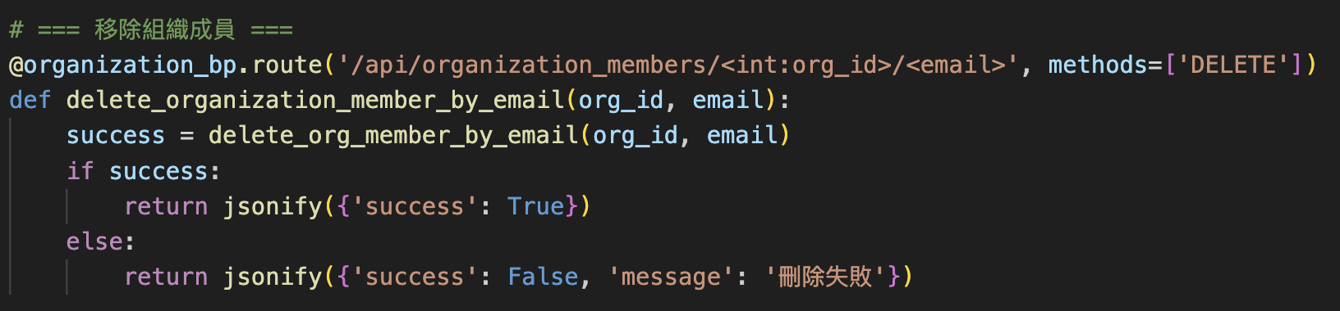
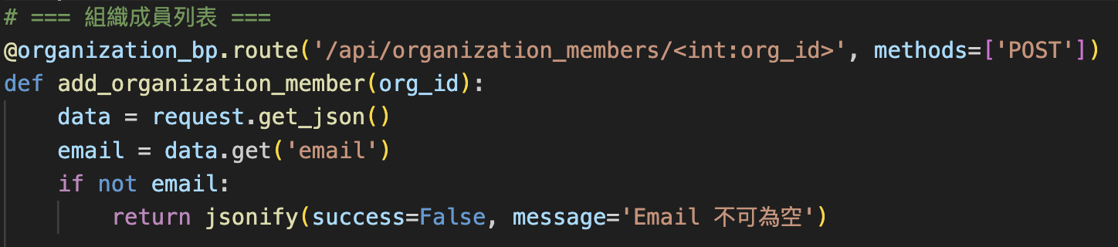
→ 新增成員到組織
Notes:
第二部分：組織成員列表 「在組織成員列表中，若擁有權限，就能看到刪除成員的按鈕，並可透過輸入 Email 新增組織成員
1後端的程式碼則是「當管理者在前端輸入 Email 新增成員時，後端會先驗證資料是否正確。如果 Email 欄位為空，就直接回傳錯誤訊息。這確保資料格式正確、避免空白輸入。」
2「接著，系統會先查詢這個 Email 是否為註冊用戶，並確認該使用者是否已在組織中。如果已存在，就不會重複新增。這部分保證同一位成員不會被加入多次。」
3「若條件都通過，後端就會把新成員資料寫進資料庫。這部分的 API 只開放給擁有權限的使用者，像是組織管理者。 同時，系統也提供 DELETE 方法，讓管理者能刪除不再屬於組織的成員，而一般使用者則無法呼叫這個 API。」

Slide 3
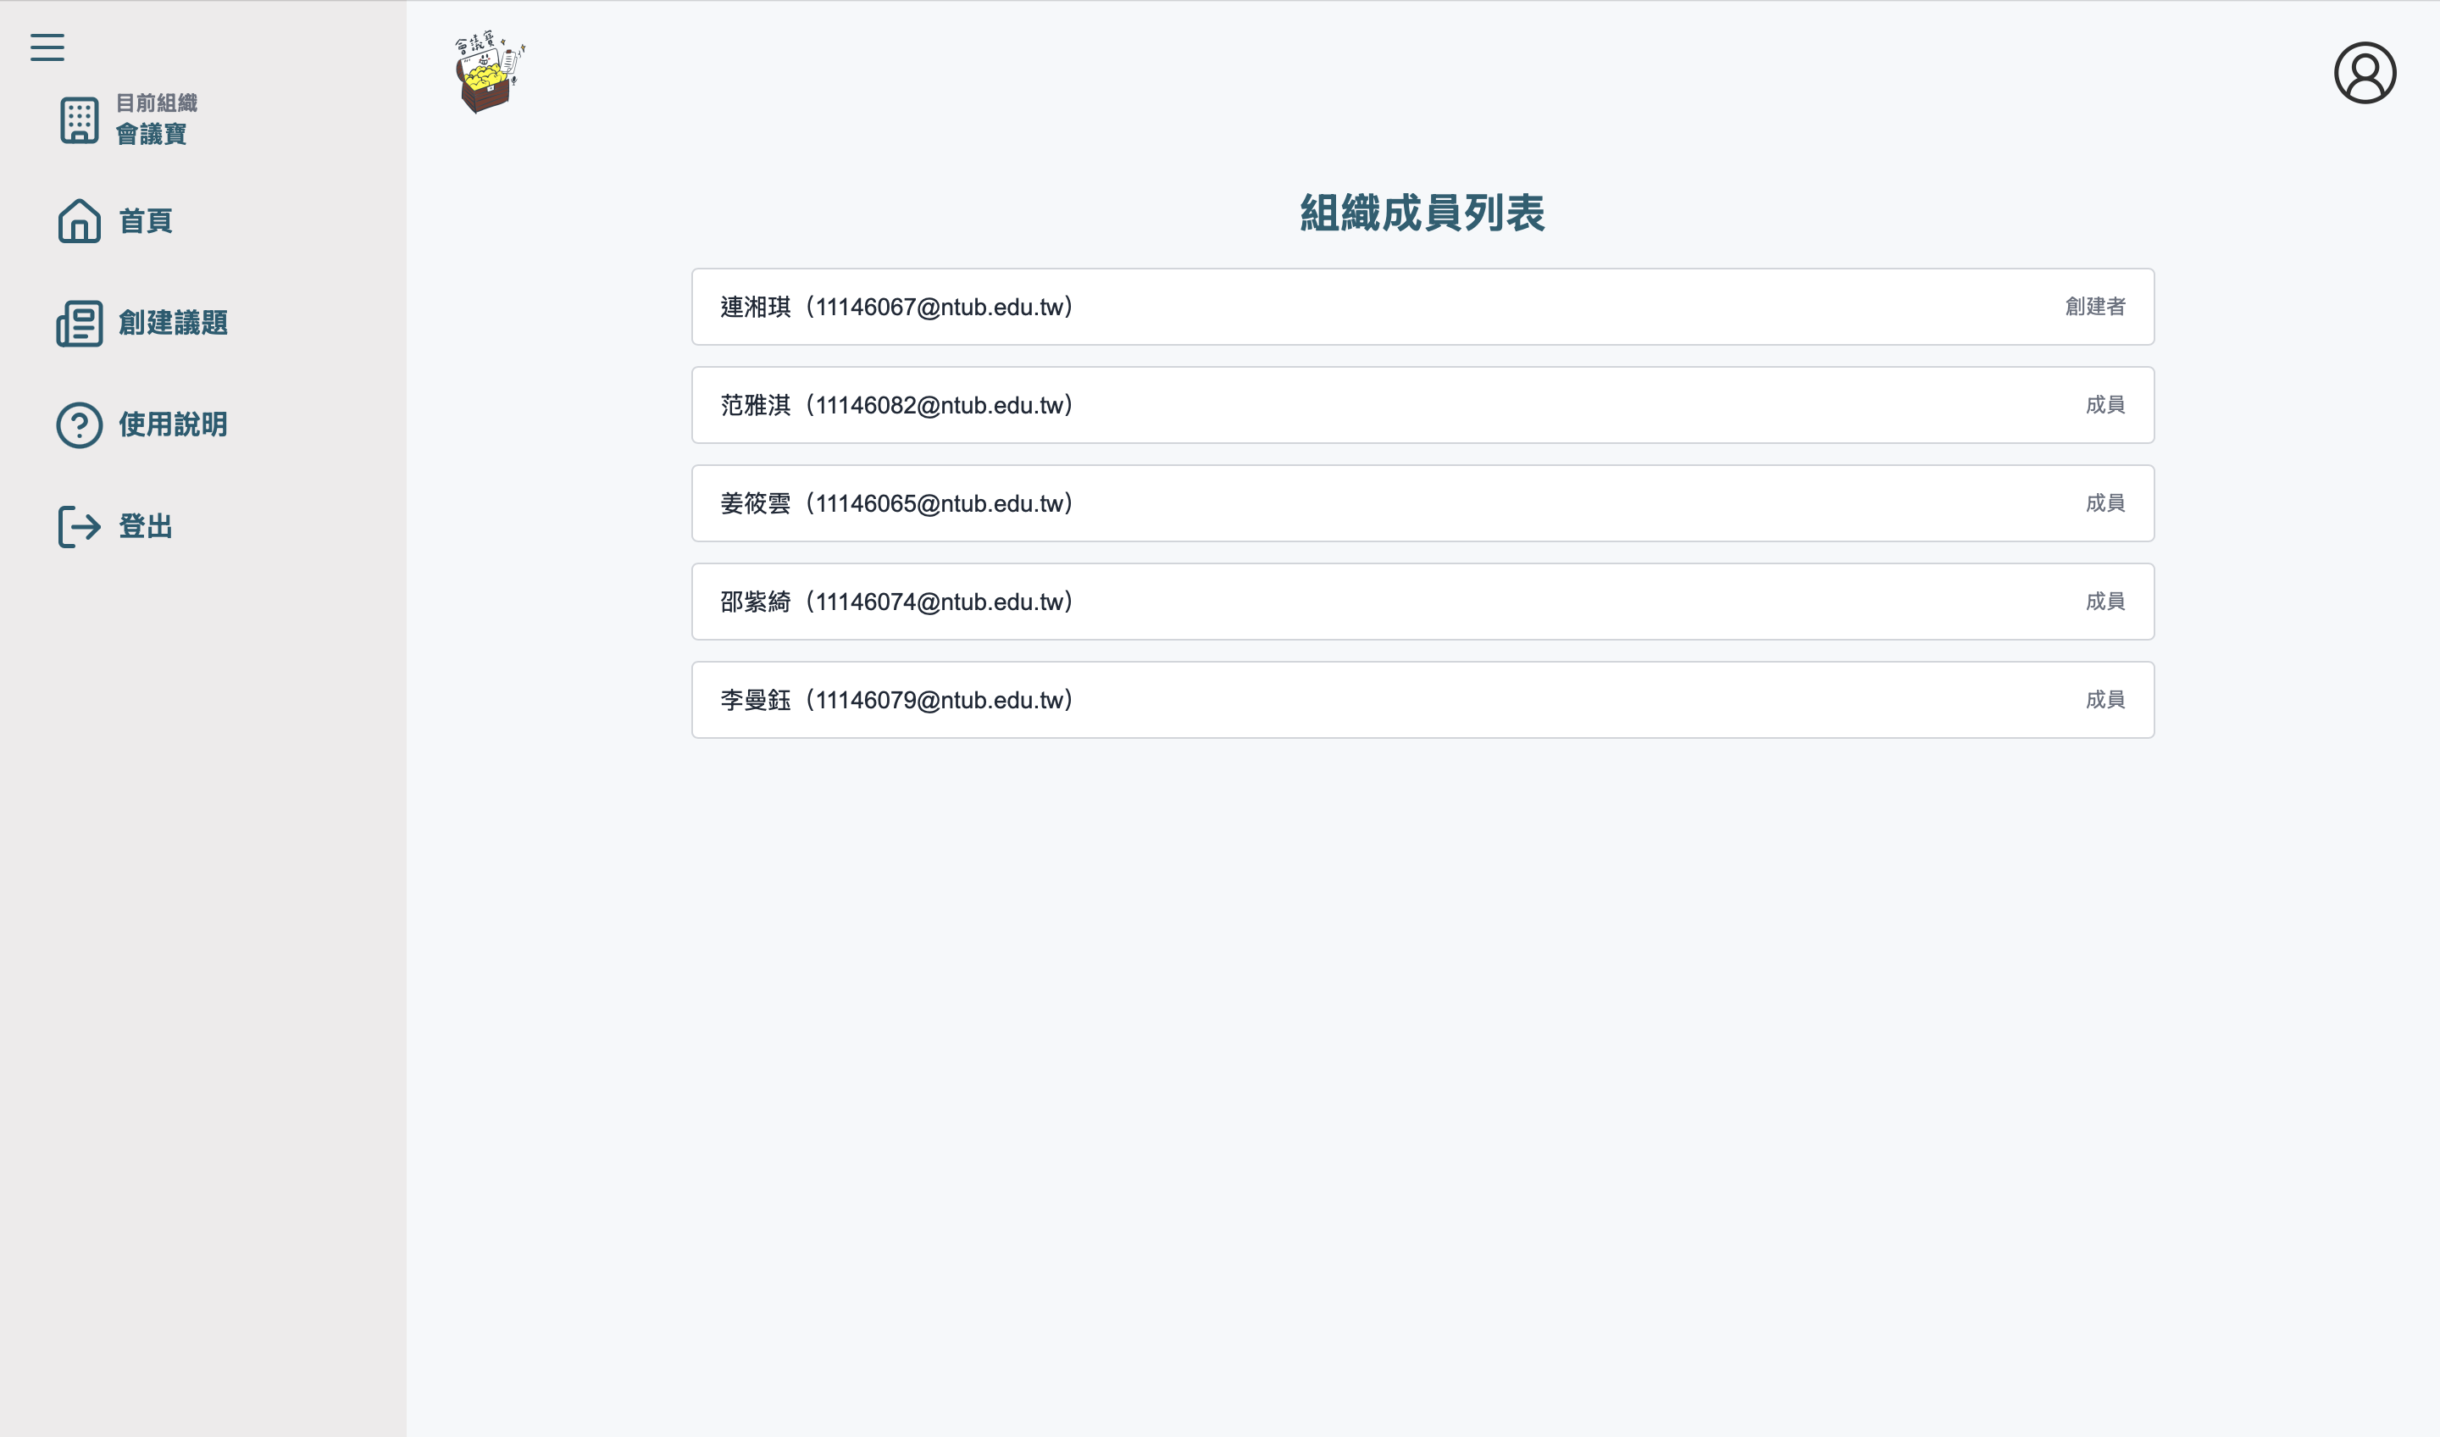
Notes:
而沒有權限的使用者，在前端頁面只能查看組織成員名單和成員角色，無法新增或刪除。

Slide 4
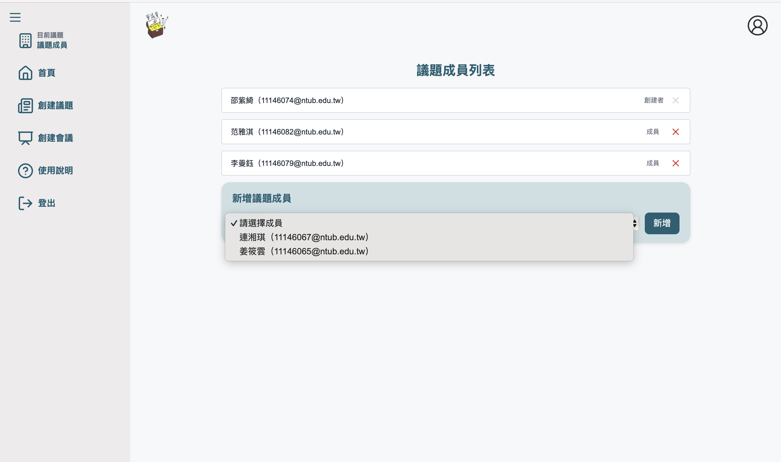
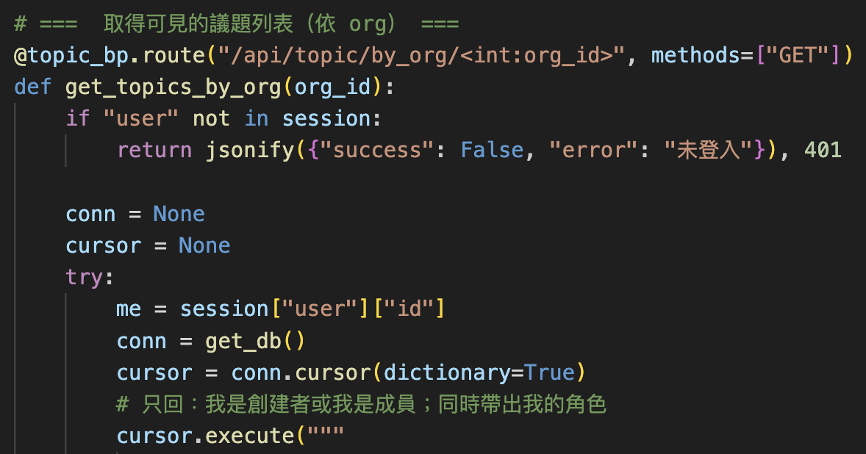
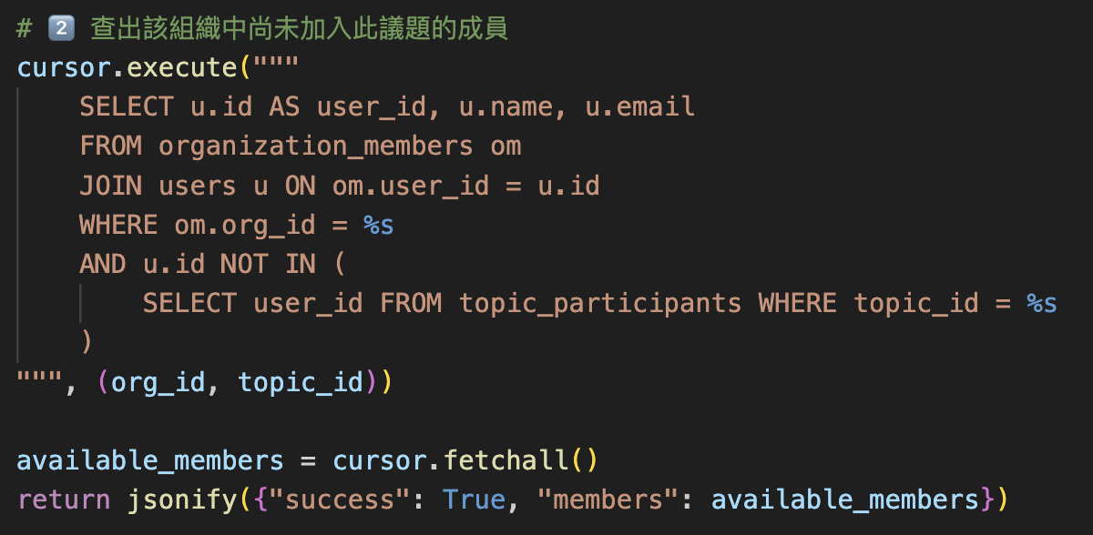
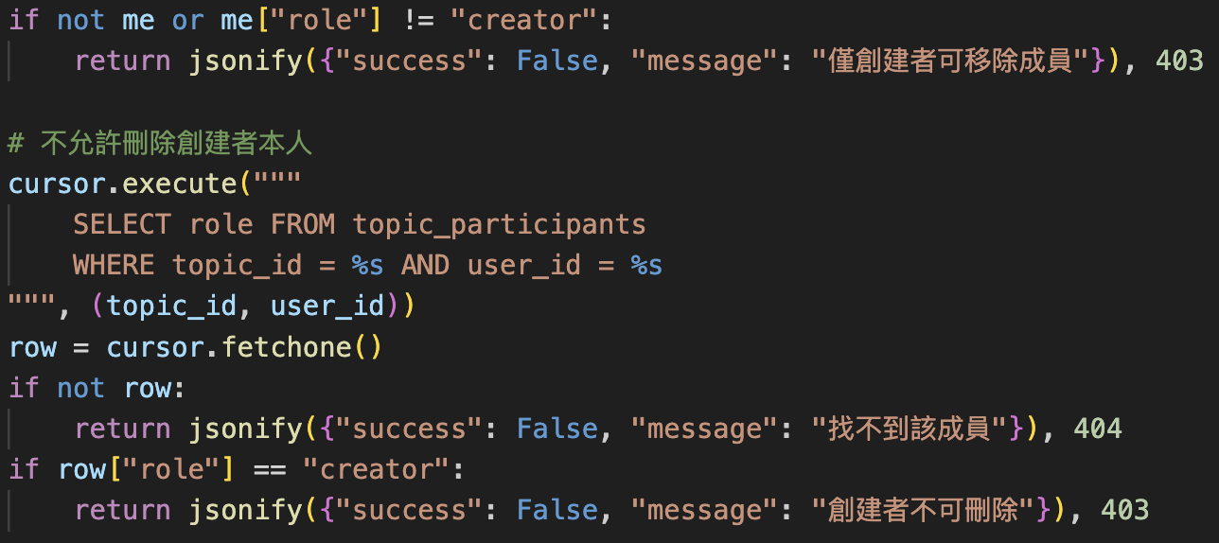
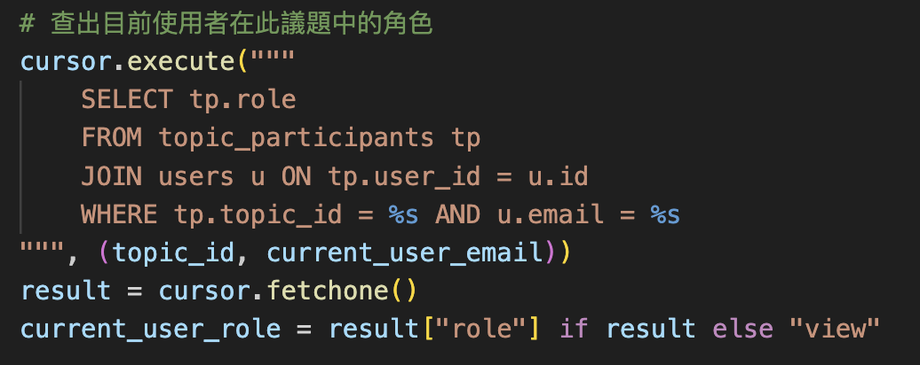
Notes:
第三部分：議題成員列表 「在議題管理中，擁有權限的使用者，可以選擇新增成員，也能看到刪除成員的按鈕，並可透過下拉式選單新增議題成員
1後端程式碼在進入議題成員頁面時，系統會先確認使用者是否已登入。接著從資料庫查出所有成員的姓名、Email 和角色，並顯示在畫面上。」
2「接著，系統會查出目前登入者在此議題中的角色。如果是創建者，就會顯示新增與刪除按鈕；若只是成員或檢視者，則僅能瀏覽清單。
3「在新增與刪除功能中，系統會再次檢查呼叫者的角色。只有創建者能新增或移除成員，並且創建者本人無法被刪除。若是一般成員嘗試操作，系統會回傳 403 禁止存取。」
4「此外，系統還能查出組織中尚未加入議題的成員清單，方便創建者一次新增多位成員。」

Slide 5
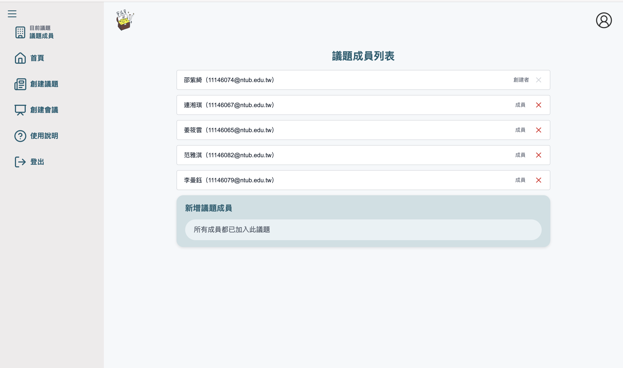
Notes:
當所有成員都已加入議題時，系統會提示無法再新增

Slide 6
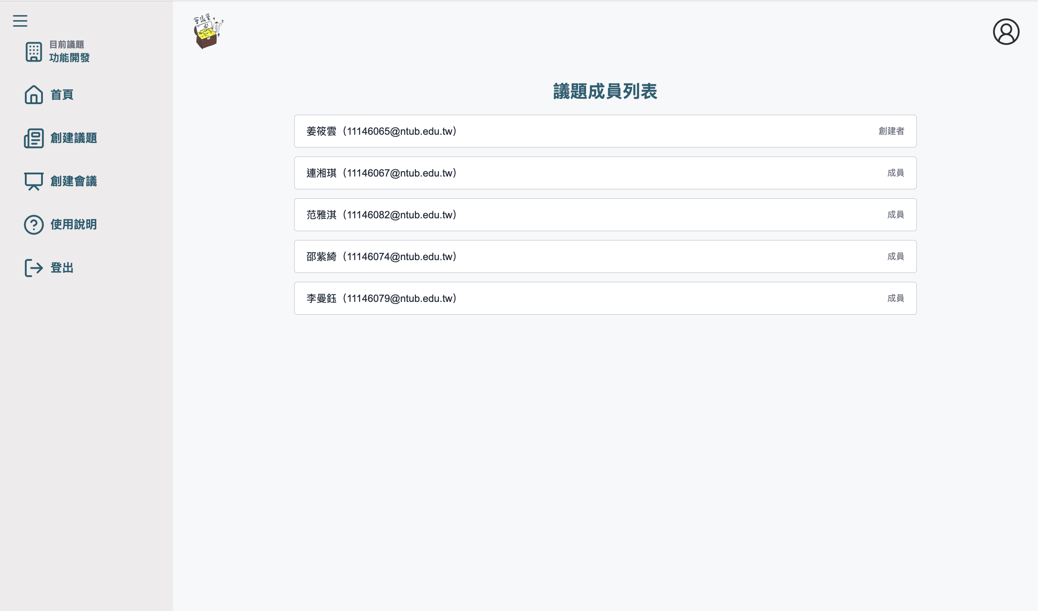
Notes:
而只是成員的的使用者，只能單純查看成員名單，無法進行任何修改。

Slide 7
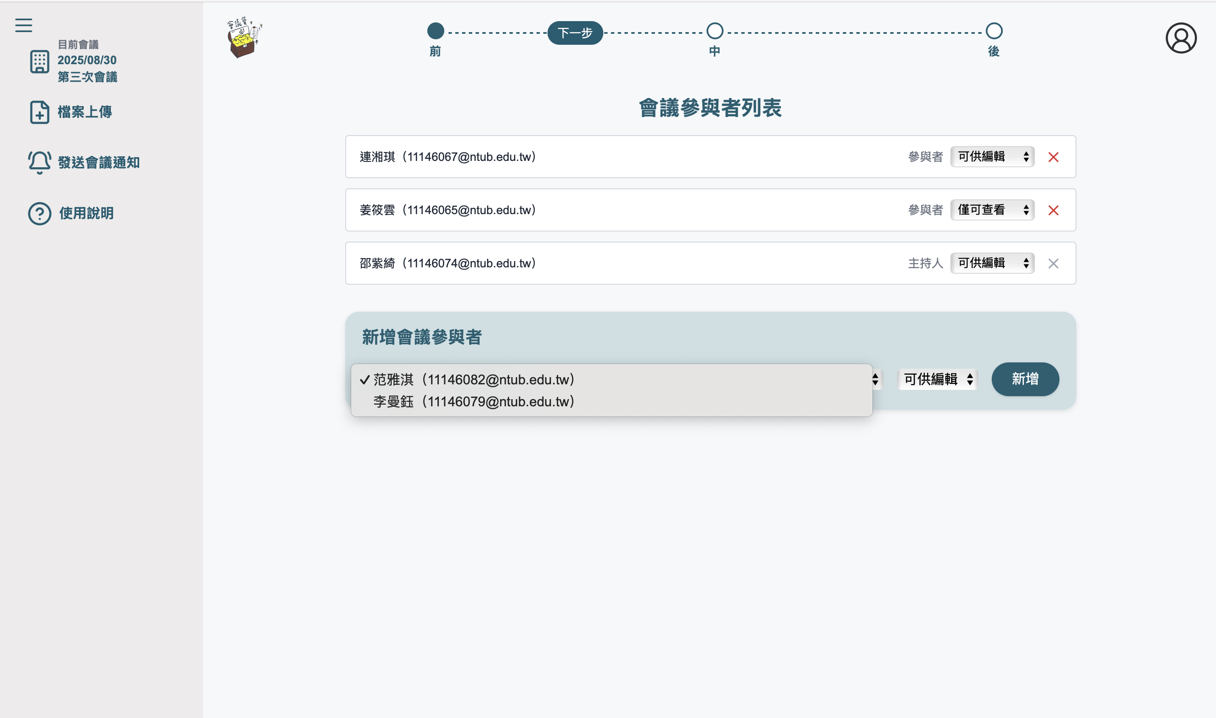
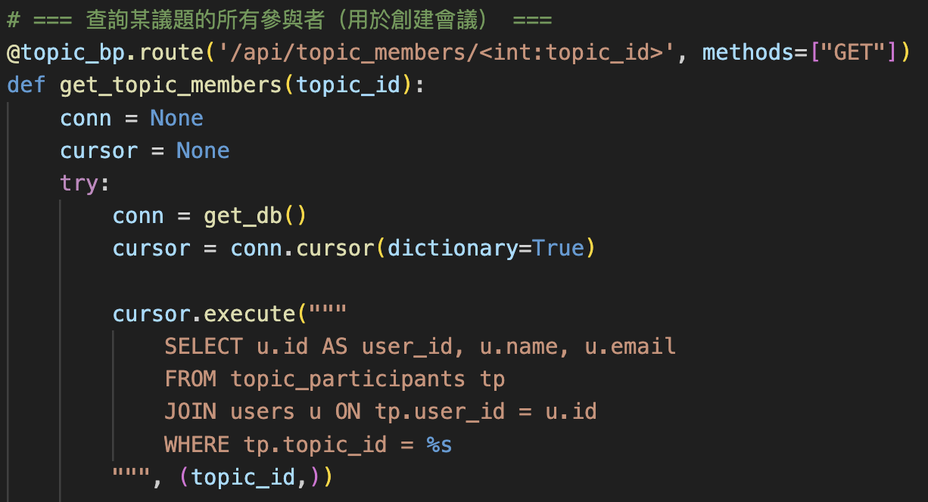
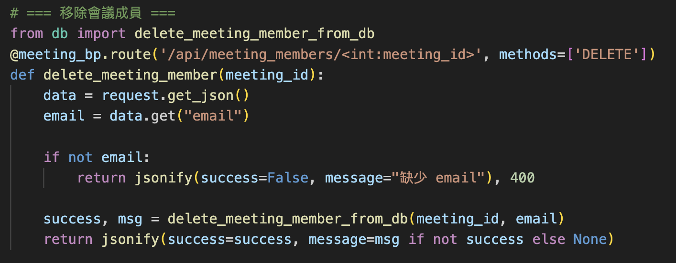
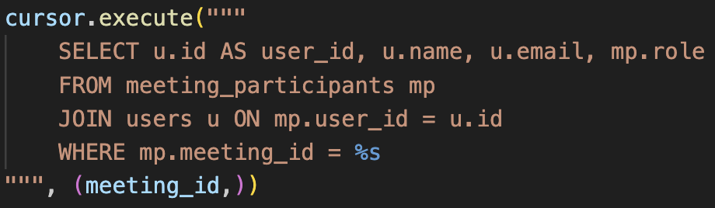
Notes:
第四部分：會議參與者列表 「在會議管理中，擁有權限的使用者，可以新增會議參與者，並為不同角色設定權限，例如『可供編輯』或『僅可查看』。 1在後端程式碼 首先，系統會根據會議 ID，從資料庫查詢所有與會者的姓名、Email 與角色。這是前端成員列表的資料來源，用於顯示誰參加了會議，以及每個人的權限角色。」
2「建立會議時，系統會先根據議題成員自動帶出可加入的名單。在後續新增會議參與者主持人可以直接從議題裡的成員中選擇需要的與會者，並設定他們的角色。這樣能確保只有議題相關人員能進入會議，避免外部使用者誤加入。」
3「如果主持人想要移除某位成員，系統會透過刪除 API 依據 Email 從資料庫中移除該使用者。只有主持人能執行這個操作，一般成員沒有刪除權限。」

Slide 8
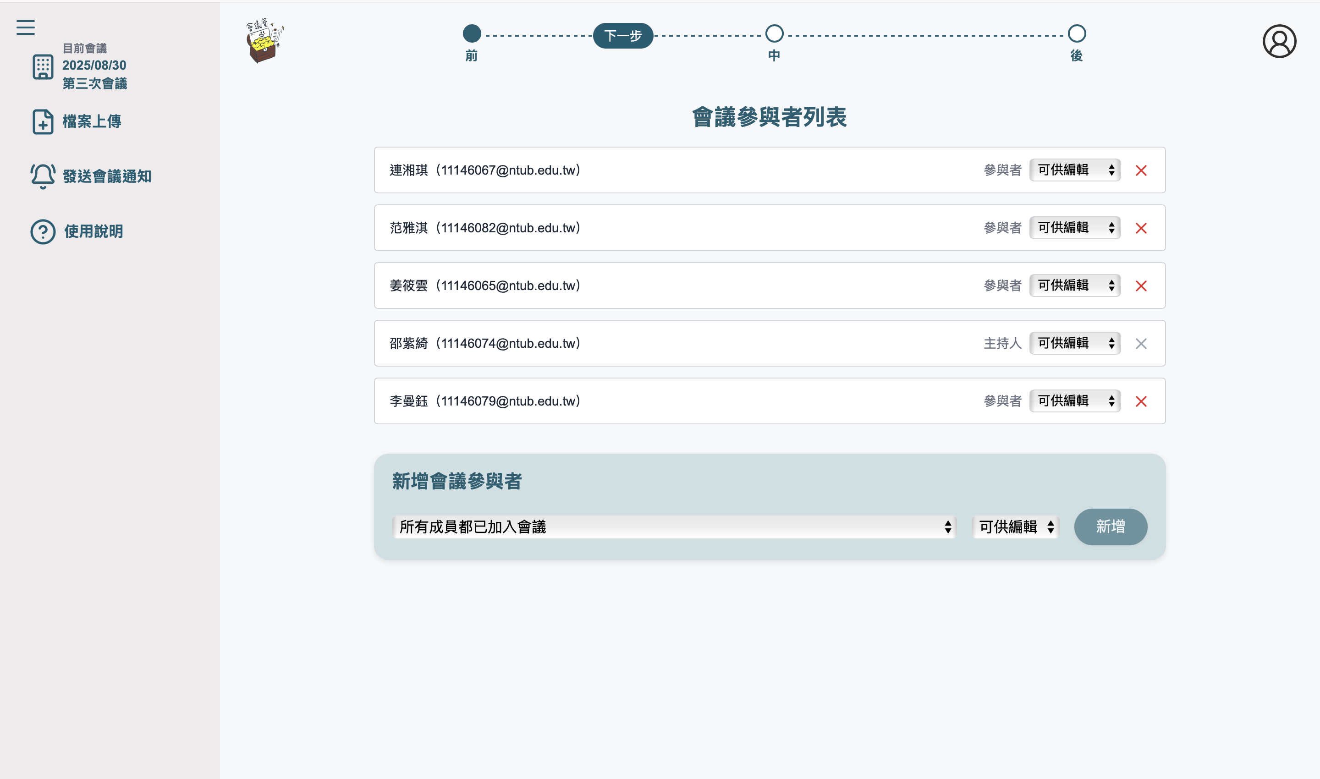
Notes:
當所有人員都已加入會議時，系統同樣會提示無法再新增。

Slide 9
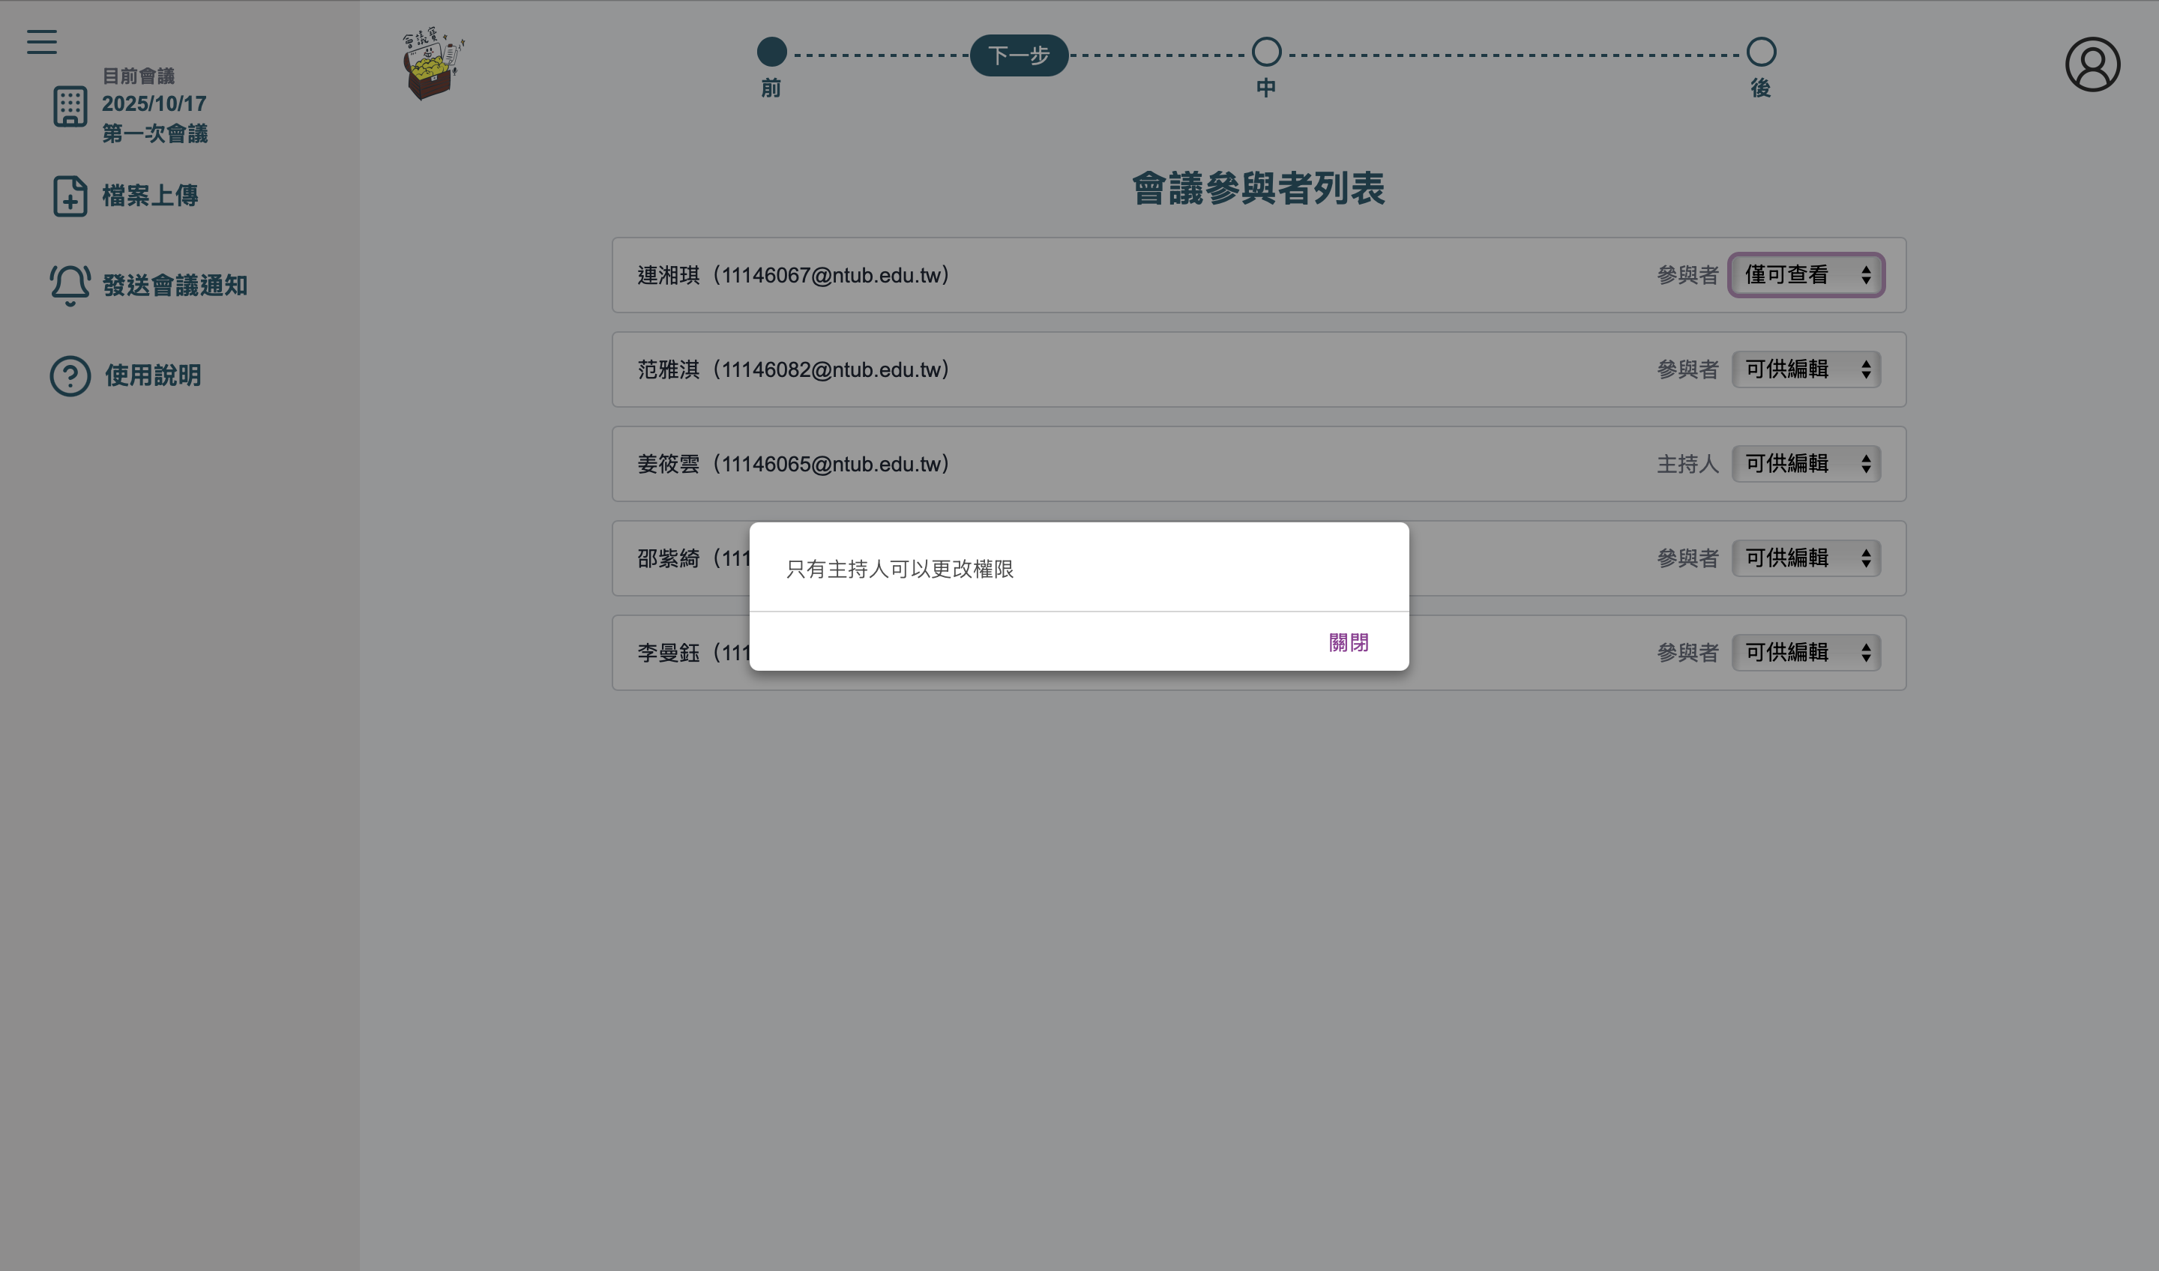
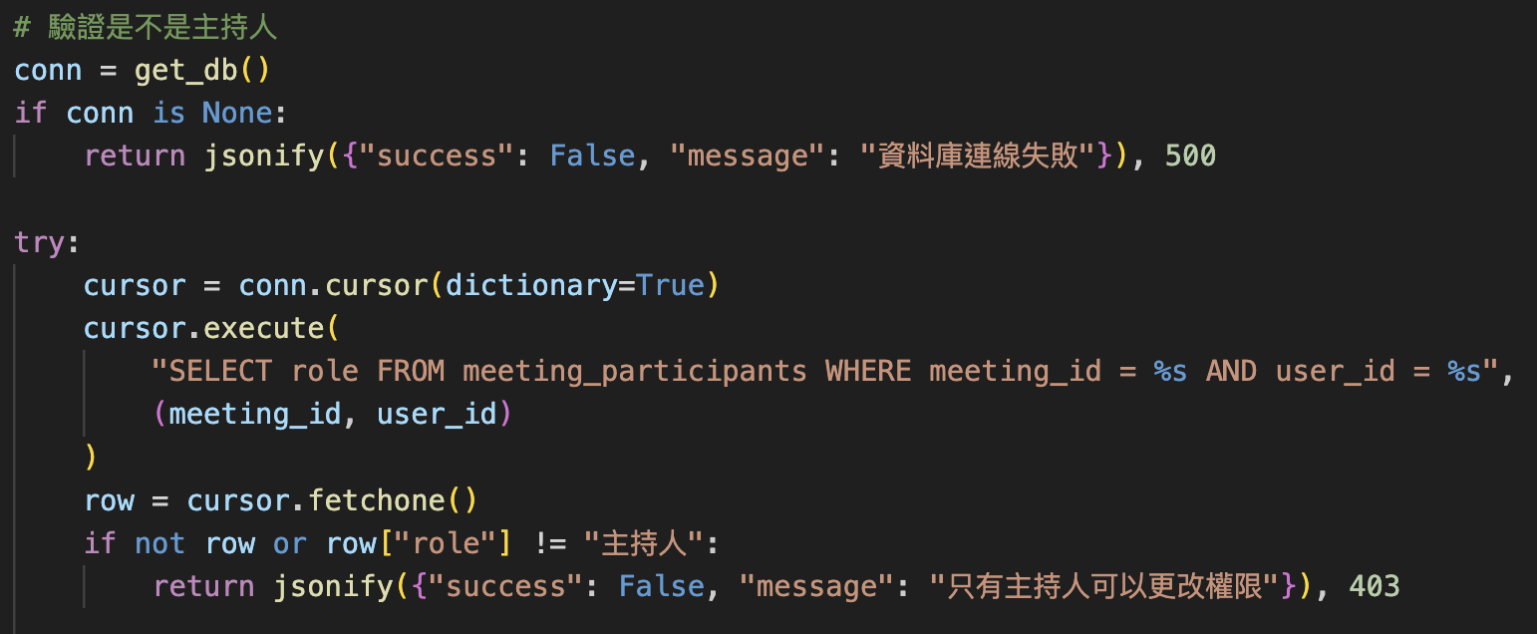
Notes:
在修改權限的部分，後端會先確認呼叫者是否為主持人。只有主持人能改變其他成員的角色，例如從『可編輯』改為『僅可查看』。如果非主持人操作，系統會回傳 403 禁止存取。」持人，API 會直接回傳『只有主持人可以更改權限』的訊息。」

Slide 10
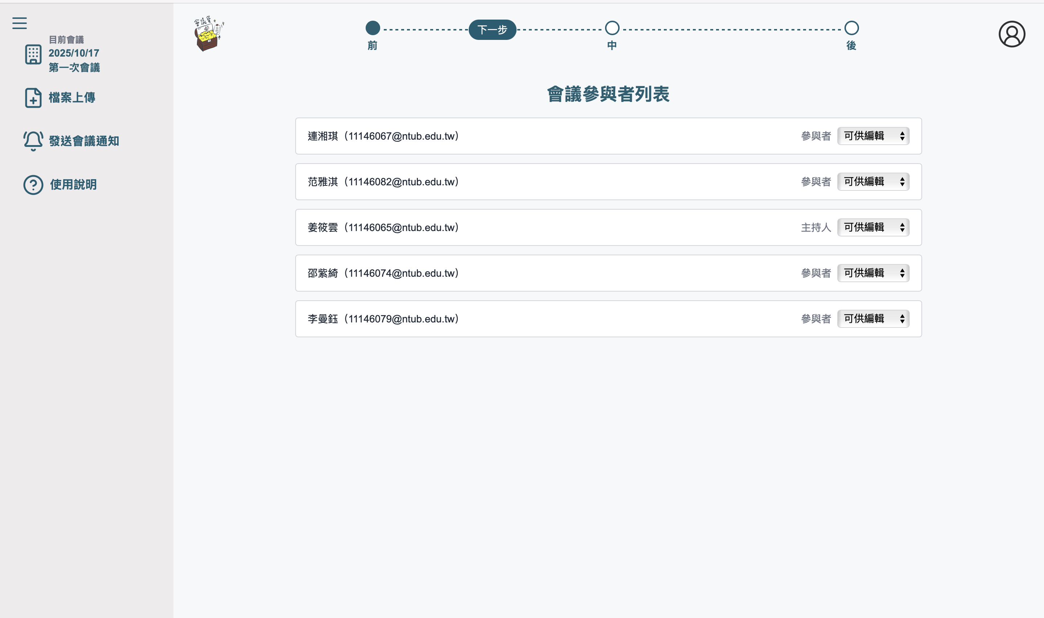
Notes:
但如果是沒有權限的使用者，則無法修改他人的權限，僅能看到既有設定。

Slide 11
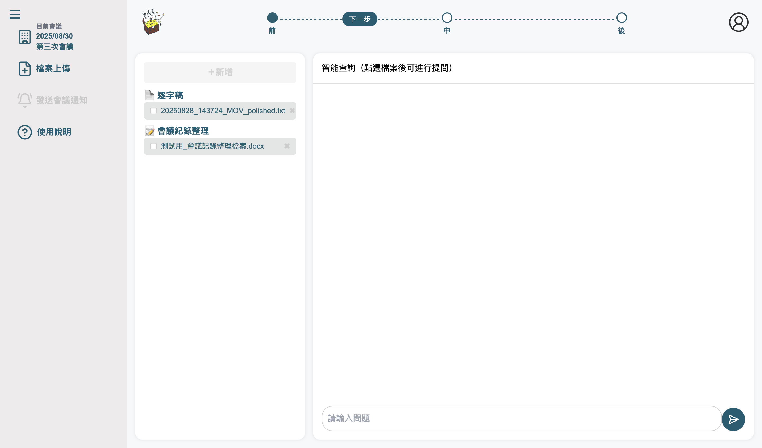
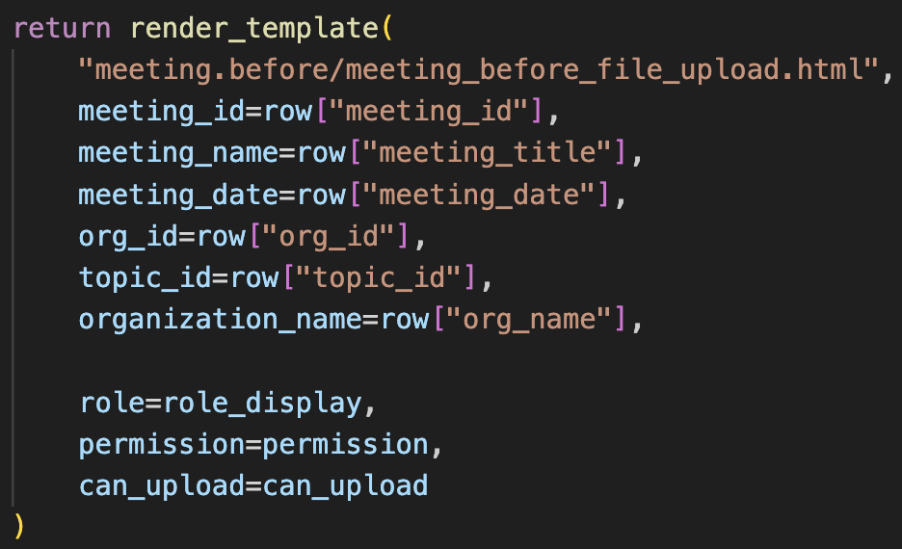
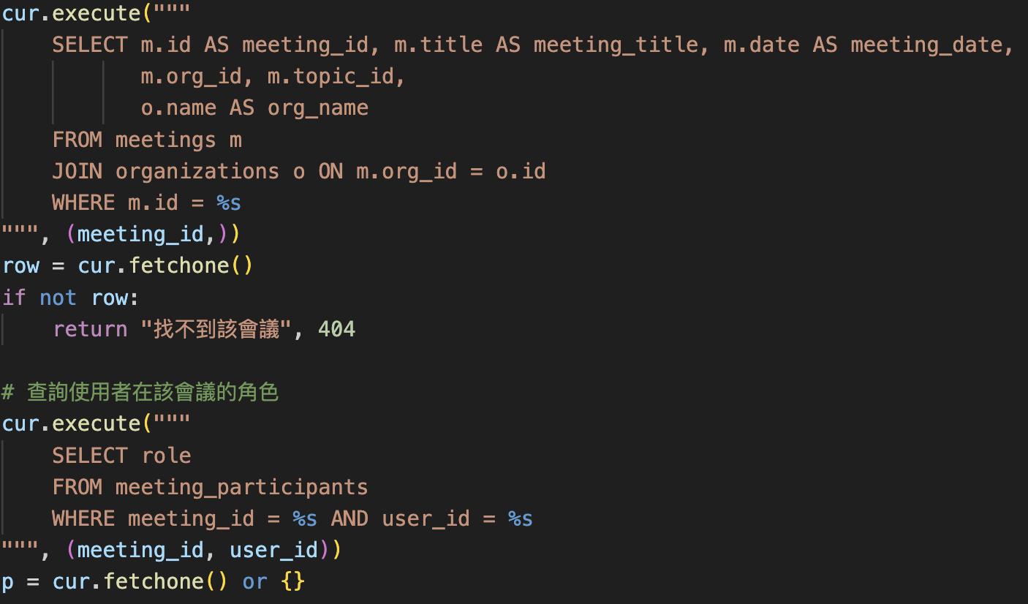
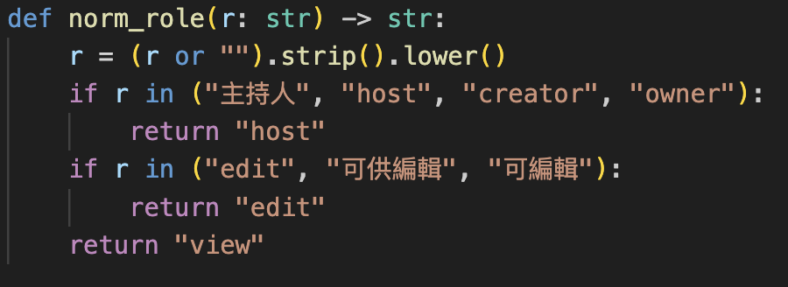
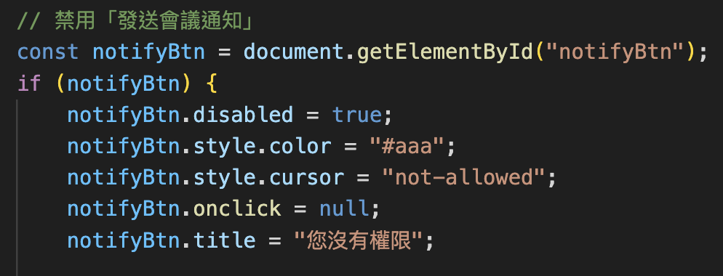
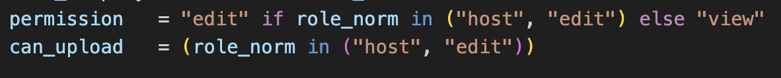
Notes:
1後端系統會查詢該使用者在此會議中的角色，判斷他是主持人、可編輯成員，還是僅能查看的與會者。」
2「接著系統會把不同語系或標籤的角色統一轉成三種：host（主持人）、edit（可編輯）、view（僅檢視）。」
3「若使用者角色為主持人或可編輯者，can_upload 會設為 True，代表可上傳檔案；若僅為檢視者，按鈕將被禁用。這樣能有效控管誰能新增或刪除檔案。」
4「最後，系統將角色與權限資訊傳回前端模板，讓畫面根據角色動態顯示功能，例如主持人可以上傳與刪除檔案，而一般成員只能瀏覽。」
5若使用者僅有『僅可查看』的權限，系統會自動將按鈕與發送會議通知功能灰化，無法點擊操作，確保只有擁有權限的成員能進行通知。」

Slide 12
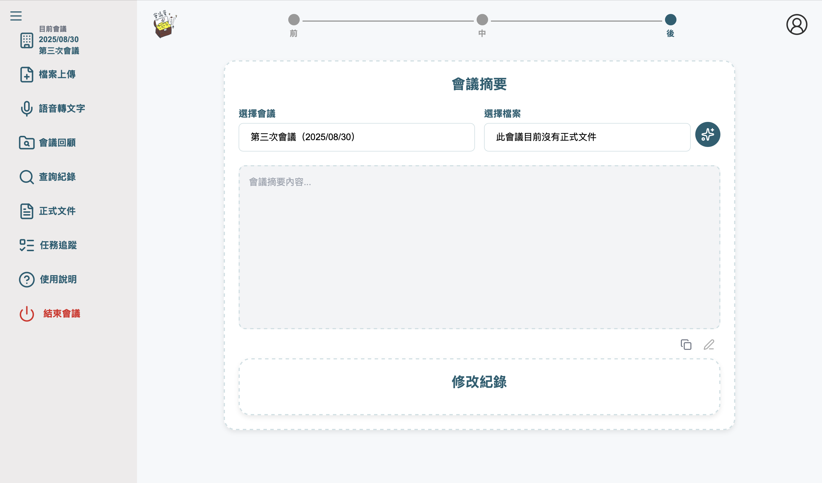
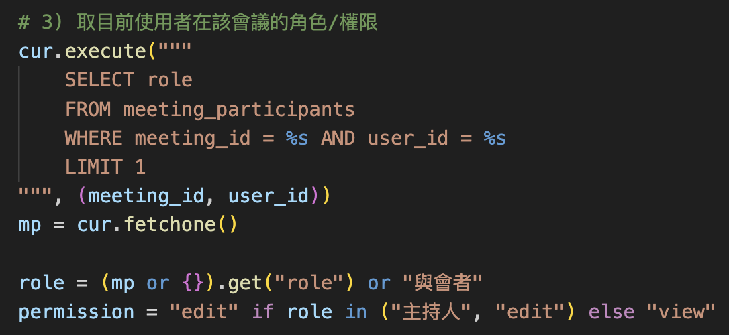
Notes:
在會議回顧功能頁面系統會根據會議 ID 查出使用者在會議中的角色，這個角色會決定他在回顧階段的權限。」「如果角色是主持人或具有編輯權限的成員，系統會給予 edit 權限，允許修改紀錄與筆記；若只是與會者，則自動設為 view，僅能瀏覽內容而無法變更。」

Slide 13
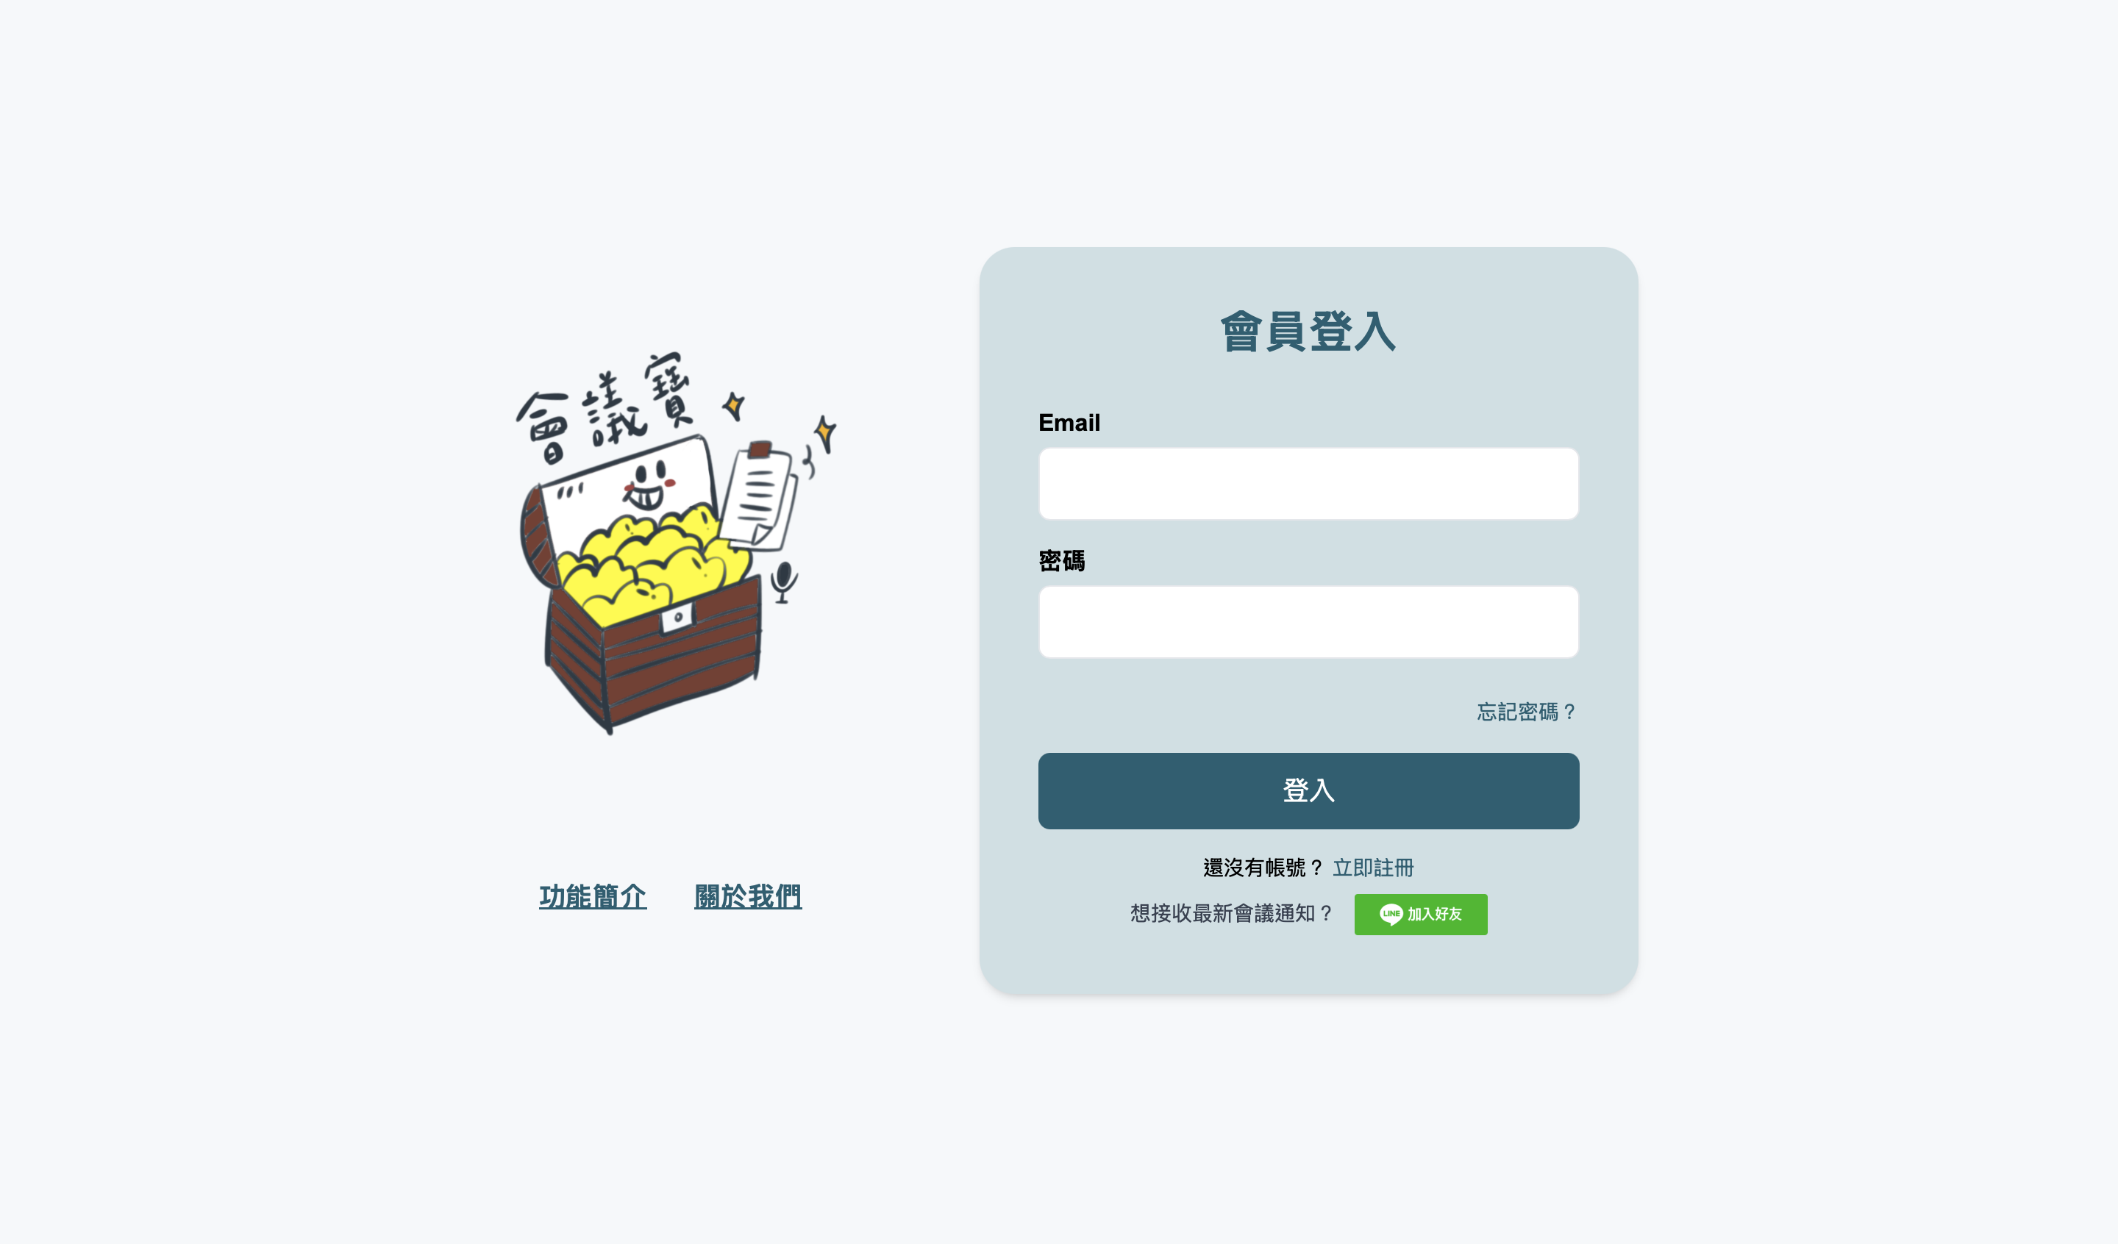
Notes:
「透過這樣的權限設計，我們的系統能讓不同角色各司其職，避免錯誤操作並維持資訊安全。」

